Slide 1
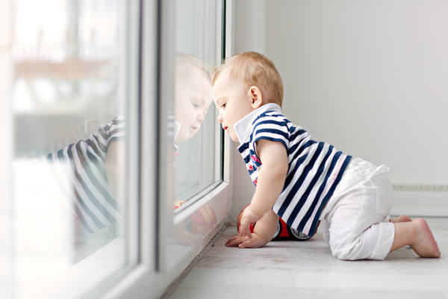
Ребенок и открытое окно

Slide 2
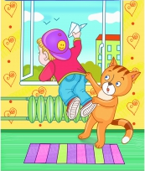
Светит солнышко в окошко.
На окне мурлычет кошка.
Рядом куколка сидит
И на улицу глядит.
Скажем кукле, скажем кошке:
Не сидите на окошке!
Неужели вам не ясно?
На окне сидеть опасно!

Slide 3
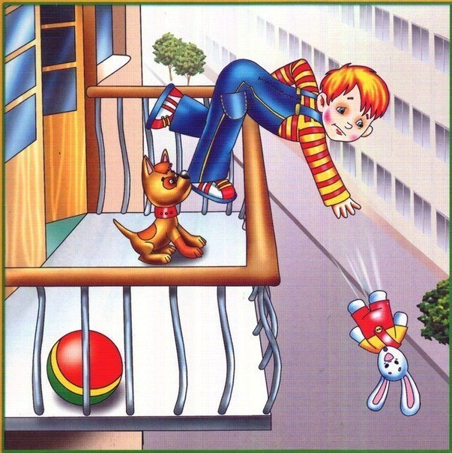
Ваза, выпав из окна,
Вдребезги разбилась.
Лужа с высоты видна.
Как же так случилось?

Slide 4
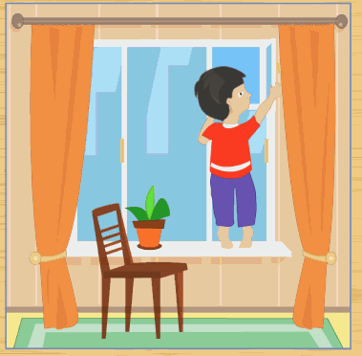
Тут никто не виноват.
И горшки, я знаю,
Падают, когда стоят
На окошке с краю.

Slide 5
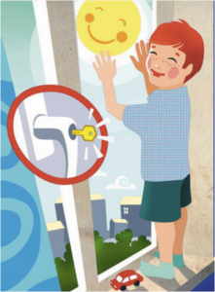
Я с распахнутым окном
Буду осторожней.
Лучше не сидеть на нем,
Так оно надежней.

Slide 6
БЕРЕГИТЕ ДЕТЕЙ!
Когда в доме малыш, окна должны быть закрыты.
Их следует оборудовать цепочками или спец.устройствами безопасности, благодаря которым ребенок не сможет самостоятельно распахнуть окно.

